Slide 1
Kuvatarina 2 s-sanatarina, kuvat papunet http://papunet.net/materiaalia/kuvapankki

Slide 2

Olipa kerran kaunis

Slide 3
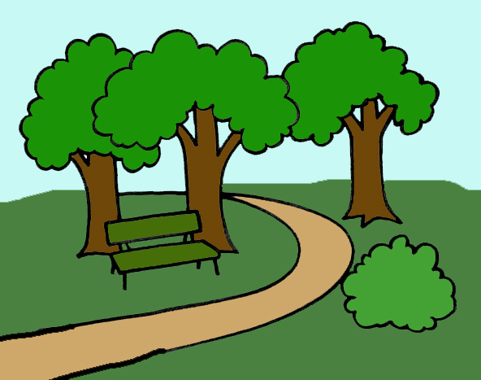
Eräänä päivänä prinsessa
kuljeskeli läheisessä

Slide 4

Yhtäkkiä puun takaa
hyppäsi esiin

Slide 5

joka varasti prinsessan

Slide 6
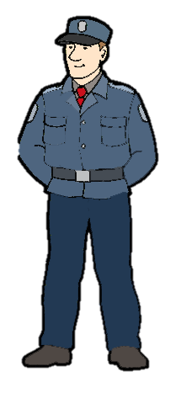
Prinsessa juoksi linnaansa
ja soitti

Slide 7

Poliisi tuli kiireesti paikalle
sinisellä

Slide 8
Mihin päin rosvo pakeni,
kysyi

Slide 9
Rosvo juoksi tuonne

Slide 10
vastasi

